Slide 1
ОГЭ-2022 по английскому языку
Задания, требования
и изменения в сравнении с ОГЭ-2020

Slide 2
Изменения в КИМ ОГЭ-2022
Внесли изменения в раздел 1 «Аудирование», который состоит из 11-ти заданий с кратким ответом:
– в заданиях 1–4 нужно прослушать четыре коротких текста, понять запрашиваемую информацию, выбрать правильный ответ из перечня и записать его номер

Slide 3
Изменения в КИМ ОГЭ-2022
– в задании 5 нужно прослушать пять устных высказываний и установить соответствие между высказываниями и рубриками (в задании есть одна лишняя рубрика)
– задания 6–11 предполагают представление полученной при прослушивании диалога или интервью информации в виде несплошного текста или таблицы

Slide 4
Изменения в КИМ ОГЭ-2022
Внесли изменения в раздел 4 «Письменная речь» в задание 35
Поменяли и критерии оценивания задания 35
Увеличили количество заданий работы

Slide 5
На что обратить внимание
Время
Дополнительное оборудование
Первичный балл
Содержательные разделы предмета
Задания

Slide 6
Время выполнения работы (письменная часть)
2 часа(120 минут)
Для учеников с ОВЗ, детей-инвалидов и инвалидов – 3 часа 30 минут(210 минут)

Slide 7
Время выполнения работы (устная часть)
15 минут
Для учеников с ОВЗ, детей-инвалидов и инвалидов – 45 минут

Slide 8
Дополнительное оборудование (письменная часть)
Техническое средство, которое обеспечивает качественное воспроизведение аудиозаписей в аудитории для выполнения заданий раздела 1 «Задания по аудированию»

Slide 9
Дополнительное оборудование (устная часть)
Компьютер с предустановленным специальным программным обеспечением
Гарнитура со встроенным микрофоном.
Для проведения устной части экзамена могут использоваться лингафонные кабинеты с соответствующим оборудованием

Slide 10
Первичный балл
Максимальный первичный балл – 68
За выполнение письменной части работы – 53
За выполнение устной части работы – 15

Slide 11
Распределение заданий по разделам работы
Разделы | Кол-во заданий в КИМ-2022, КИМ-2021 | Кол-во заданий в КИМ-2020
Раздел 1 (задания по аудированию) | 11 | 8
Раздел 2 (задания по чтению) | 8 | 8
Раздел 3 (задания по грамматике и лексике) | 15 | 15

Slide 12
Распределение заданий по разделам работы
Разделы | Кол-во заданий в КИМ-2022, КИМ-2021 | Кол-во заданий в КИМ-2020
Раздел 4 (задание по письменной речи) | 1 | 1
Раздел 5 (задания по говорению) | 3 | 3

Slide 13
Задания (письменная часть)
Экзаменационная работа содержит 35 заданий письменной части
№ 1-4, 13-19 – Задания с выбором ответа
Максимальное количество баллов – 11
№ 6-11 – Задания с кратким ответом в виде одного слова
Максимальное количество баллов – 6

Slide 14
Задания (письменная часть)
№ 20-34 – Задания с кратким ответом в виде одного или нескольких слов
Максимальное количество баллов – 15
№ 5 и 12 –Задания с кратким ответом в виде последовательности цифр (установить соответствие)
Максимальное количество баллов – 11

Slide 15
Задания (письменная часть)
№ 35 – Задание с развернутым ответом
Максимальное количество баллов – 10

Slide 16
Задания (устная часть)
Экзаменационная работа содержит 3 задания устной части
№ 1 – Чтение текста вслух
Максимальное количество баллов – 2
№ 2 – Участие в диалоге–расспросе
Максимальное количество баллов – 6

Slide 17
Задания (устная часть)
№ 3 – Создание связного монологического высказывания
Максимальное количество баллов – 7

Slide 18
ПИСЬМЕННАЯ ЧАСТЬ

Slide 19
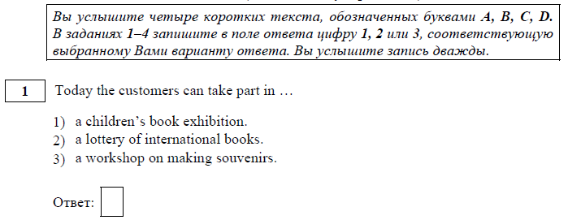
Раздел 1. Задания №1–4 (по аудированию)
Понимание в прослушанном тексте запрашиваемой информации

Slide 20
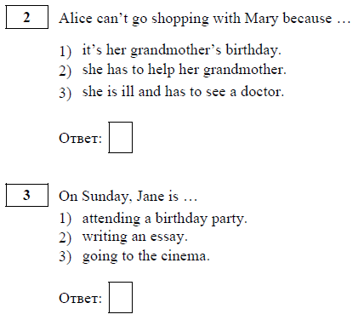
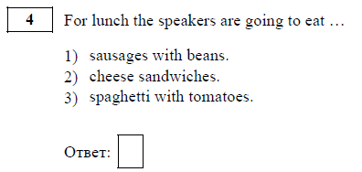
Раздел 1. Задания №1–4 (по аудированию)
За выполнение заданий №1-4 максимальное количество баллов – 4

Slide 21
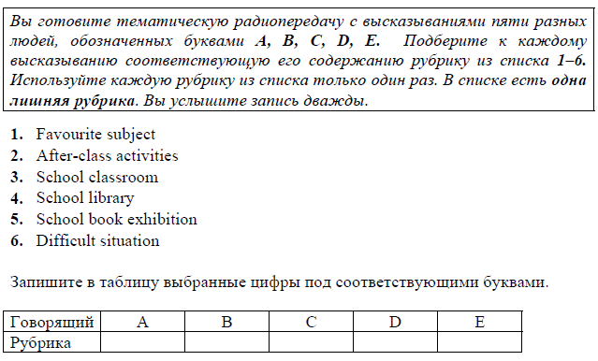
Раздел 1. Задание №5 (по аудированию)
Понимание основного содержания прослушанного текста
Максимальное количество баллов за выполнение задания – 5

Slide 22
Раздел 1. Задания №6–11 (по аудированию)
Понимание в прослушанном тексте запрашиваемой информации и представление ее в виде несплошного текста (таблицы)
За выполнение заданий №6-11 максимальное количество баллов – 6

Slide 23
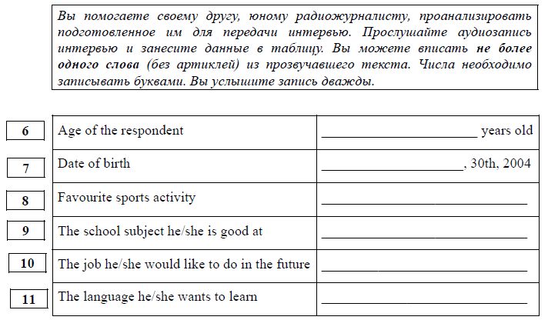
Раздел 1. Задания №6–11 (по аудированию)

Slide 24
Раздел 4. Задание №35 (по письму)
Электронное письмо личного характера в ответ на письмо-стимул
Максимальное количество баллов за выполнение задания – 10

Slide 25
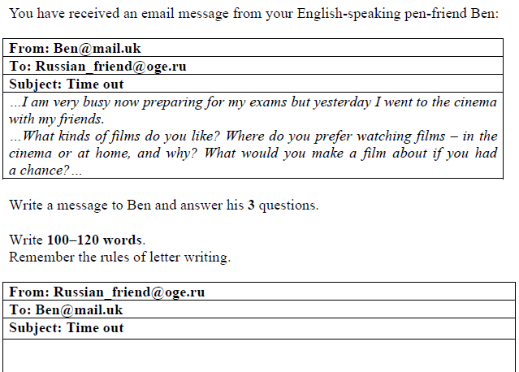
Раздел 4. Задание №35 (по письму)

Slide 26
Критерии оценивания выполнения задания №35
Выполнение задания 35 (электронное письмо) оценивается по критериям К1–К4
При получении экзаменуемым 0 баллов по критерию «Решение коммуникативной задачи» ответ на задание 35 по всем критериям оценивается 0 баллов

Slide 27
Критерии оценивания выполнения задания №35
Если объем письма менее 90 слов, то ответ на задание оценивается 0 баллов по всем критериям
Если объем более 132 слов, то проверке подлежат только 120 слов, т.е. та часть электронного письма, которая соответствует требуемому объему

Slide 28
Критерии оценивания выполнения задания №35
При определении соответствия объема представленной работы требованиям считаются все слова, с первого слова по последнее, включая вспомогательные глаголы, предлоги, артикли, частицы. В электронном письме обращение и подпись также подлежат подсчету

Slide 29
Критерии оценивания выполнения задания №35
При этом:
стяженные (краткие) формы (например, I’ve, it’s, doesn’t, wasn’t) считаются как одно слово;
числительные, выраженные цифрами (например, 5, 29, 2010, 123 204), считаются как одно слово;

Slide 30
Критерии оценивания выполнения задания №35
числительные, выраженные словами (например, twenty-one), считаются как одно слово;
сложные слова (например, pop-singer, English-speaking, thirty-two) считаются как одно слово;
сокращения (например, UK, e-mail, TV) считаются как одно слово

Slide 31
Критерии оценивания выполнения задания №35
Бал-лы | Решение коммуникативной задачи | Организация текста
 | К1 | К2
3 | Задание выполнено полностью: содержание отражает все аспекты, указанные в задании: даны полные и точные ответы на 3 вопроса; стилевое оформление речи выбрано правильно с учетом цели высказывания и адресата (обращение, завершающая фраза и подпись); соблюдены принятые в языке нормы вежливости (благодарность за полученное письмо, надежда на будущие контакты). Допускается 1 неполный или неточный аспект

Slide 32
Критерии оценивания выполнения задания №35
Бал-лы | Решение коммуникативной задачи | Организация текста
 | К1 | К2
2 | Задание выполнено в основном: 1 аспект не раскрыт ИЛИ 2–3 аспекта раскрыты неполно или неточно | Текст логично выстроен и верно разделен на абзацы; правильно использованы средства логической связи; структурное оформление текста соответствует нормам письменного этикета, принятым в стране изучаемого языка. Допускается 1 ошибка в организации текста

Slide 33
Критерии оценивания выполнения задания №35
Бал-лы | Решение коммуникативной задачи | Организация текста
 | К1 | К2
1 | Задание выполнено частично: все случаи, не указанные в оценивании на 3, 2 и 0 баллов | Имеются 2–3 ошибки в организации текста
0 | Задание не выполнено: 3 и более аспекта не раскрыты ИЛИ все 5 аспектов раскрыты неполно или неточно | Имеются 4 и более ошибки в организации текста

Slide 34
Критерии оценивания выполнения задания №35
Бал-лы | Лексико-грамматическое оформление текста | Орфография и пунктуация
 | К1 | К2
3 | Используемый словарный запас и грамматические структуры соответствуют уровню сложности задания, допускается 1 лексико- грамматическая ошибка
2 | Используемый словарный запас и грамматические структуры не полностью соответствуют уровню сложности задания, имеются 2–3 лексико-грамматические ошибки | Орфографические и пунктуационные ошибки практически отсутствуют, имеются 2 ошибки

Slide 35
Критерии оценивания выполнения задания №35
Бал-лы | Лексико-грамматическое оформление текста | Орфография и пунктуация
 | К1 | К2
1 | Использованный словарный запас и грамматические структуры частично соответствуют уровню сложности задания, имеются 4 лексико-грамматические ошибки | В тексте имеются 3–4 орфографические и пунктуационные ошибки
0 | Использованный словарный запас и грамматические структуры не соответствуют уровню сложности задания, имеются 5 и более лексико-грамматических ошибок | В тексте имеются многочисленные орфографические и пунктуационные ошибки (5 и более ошибок)

Slide 36
Сравнение КИМ-2022 с КИМ-2020
Задания, которые поменяли нумерацию:
2022 , 2021 гг. | 2020г.
12 задание | 9 задание
13 задание | 10 задание
14 задание | 11 задание
15 задание | 12 задание
16 задание | 13 задание
17 задание | 14 задание
18 задание | 15 задание

Slide 37
Сравнение КИМ-2022 с КИМ-2020
Задания, которые поменяли нумерацию:
2022 , 2021 гг. | 2020г.
19 задание | 16 задание
20 задание | 17 задание
21 задание | 18 задание
22 задание | 19 задание
23 задание | 20 задание
24 задание | 21 задание
25 задание | 22 задание

Slide 38
Сравнение КИМ-2022 с КИМ-2020
Задания, которые поменяли нумерацию:
2022 , 2021 гг. | 2020г.
26 задание | 23 задание
27 задание | 24 задание
28 задание | 25 задание
29 задание | 26 задание
30 задание | 27 задание
31 задание | 28 задание
32 задание | 29 задание

Slide 39
Сравнение КИМ-2022 с КИМ-2020
Задания, которые поменяли нумерацию:
2022 , 2021 гг. | 2020г.
33 задание | 30 задание
34 задание | 31 задание

Slide 40
УСТНАЯ ЧАСТЬ

Slide 41


Сравнение КИМ-2022 с КИМ-2020
В заданиях устной части нет изменений

